Slide 1



REVERSE PROXY VE
LOAD BALANCER

Slide 2
REVERSE PROXY VE LOAD BALANCER NEDİR?
Reverse Proxy ve Load Balancer, modern ağ mimarilerinde, web uygulamalarında ve DevOps altyapılarında kullanılan iki önemli bileşendir.
İkisi de istemci (Client) ile sunucular (Backend Servers) arasında konumlanabilir. Ancak temel görevleri farklıdır:
  Reverse Proxy: İstemciden gelen istekleri karşılar, belirli kurallara göre uygun backend sunucusuna iletir ve yanıtı istemciye döndürür.
  Load Balancer: Gelen ağ veya uygulama trafiğini birden fazla sunucuya dağıtarak kaynakların verimli kullanılmasını ve servis sürekliliğini sağlamaya yardımcı olur.

Slide 3
REVERSE PROXY

Slide 4
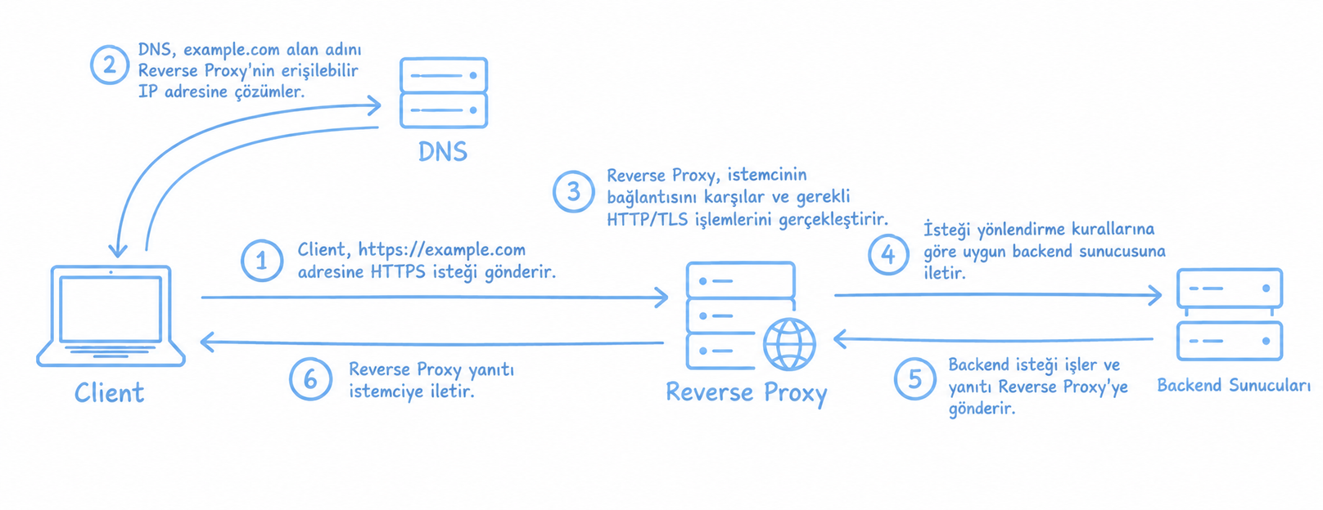
REVERSE PROXY NEDİR?
Reverse Proxy, istemciler ile backend sunucuları arasında konumlanan ve istemci adına backend sunucularıyla iletişim kuran bir ara sunucudur.
Kullanıcı doğrudan uygulama sunucusuna bağlanmak yerine Reverse Proxy'ye bağlanır. Reverse Proxy isteği inceler, uygun sunucuya yönlendirir ve aldığı yanıtı istemciye iletir.

Slide 5
REVERSE PROXY'NİN TEMEL GÖREVLERİ NELERDİR?
Reverse Proxy, istemcilerden gelen istekleri karşılayarak uygun backend sunucularına yönlendiren bir ara katmandır. Temel amacı trafiği merkezi olarak yönetmek, güvenliği artırmak ve uygulama performansını iyileştirmektir.
1. Load Balancing (Yük Dengeleme)
Gelen istemci isteklerini birden fazla backend sunucusu arasında dağıtarak tek bir sunucunun aşırı yüklenmesini önlemeye yardımcı olur. Round Robin, Least Connections ve IP Hash gibi algoritmalar kullanılabilir.
  Round Robin, gelen istekleri backend sunucularına sırayla ve döngüsel olarak dağıtır.
  Least Connections, gelen isteği o anda en az aktif bağlantıya sahip backend sunucusuna yönlendirir.
  IP Hash, istemcinin IP adresini bir hash fonksiyonundan geçirerek hangi backend sunucusuna yönlendirileceğini belirler. Amaç, aynı IP adresinden gelen isteklerin genellikle aynı backend sunucusuna gönderilmesidir.

Slide 6
REVERSE PROXY'NİN TEMEL GÖREVLERİ NELERDİR?
2. SSL/TLS Termination (Şifreleme Sonlandırma)
İstemci ile Reverse Proxy arasındaki HTTPS bağlantısını yönetir.
  TLS Handshake işlemini gerçekleştirir.
  SSL/TLS sertifikalarını yönetir.
  Gelen şifreli trafiğin şifresini çözer.
  İstekleri backend sunucularına HTTP veya HTTPS üzerinden iletir.
Böylece TLS yönetimi merkezi hale getirilebilir.

Slide 7
REVERSE PROXY'NİN TEMEL GÖREVLERİ NELERDİR?
3. Security (Güvenlik)
Backend sunucularının doğrudan internete açılmasını önleyen bir mimari kurulmasını sağlar.
  Backend sunucularının private IP adreslerini istemcilerden gizleyebilir.
  IP tabanlı erişim kontrolü uygulayabilir.
  Rate Limiting ile aşırı istekleri sınırlandırabilir.
  WAF entegrasyonu sayesinde bazı web saldırılarına karşı koruma sağlayabilir.
Ancak Reverse Proxy tek başına tam güvenlik sağlamaz; firewall ve ağ erişim kurallarıyla desteklenmelidir.

Slide 8
REVERSE PROXY'NİN TEMEL GÖREVLERİ NELERDİR?
4. Caching (Önbellekleme)
Backend sunucularından gelen uygun HTTP yanıtlarını geçici olarak saklayabilir.
Örneğin aynı görsel 1.000 kez istendiğinde, uygun cache yapılandırması sayesinde her isteğin backend sunucusuna gitmesi gerekmez.
Bu sayede:
  Backend sunucularının yükü azalır.
  Yanıt süreleri kısalabilir.
  Ağ ve sunucu kaynakları daha verimli kullanılır.

Slide 9
REVERSE PROXY'NİN TEMEL GÖREVLERİ NELERDİR?
5. Request Routing (İstek Yönlendirme)
Gelen HTTP isteklerini URL, domain veya HTTP header bilgilerine göre farklı backend sunucularına yönlendirir.
Örneğin:
Gelen istek Hedef sunucu
example.com/api API Server
example.com/admin Admin Server
example.com/images Static Server
Bu özellik özellikle mikroservis mimarilerinde önemlidir.

Slide 10
REVERSE PROXY'NİN TEMEL GÖREVLERİ NELERDİR?
6. Rate Limiting (İstek Sınırlandırma)
Bir istemcinin belirli bir süre içerisinde gönderebileceği istek sayısını sınırlandırabilir.
Örneğin:
1 IP adresi → Dakikada maksimum 100 istek
Limit aşıldığında Reverse Proxy, yapılandırmaya bağlı olarak isteği reddedebilir veya geciktirebilir.
Bu mekanizma API servislerinin korunmasına ve kaynak tüketiminin kontrol edilmesine yardımcı olur.

Slide 11
REVERSE PROXY'NİN TEMEL GÖREVLERİ NELERDİR?
7. Health Checking (Sunucu Sağlık Kontrolü)
Reverse Proxy veya onunla birlikte kullanılan yük dengeleme bileşeni, backend sunucularının erişilebilirliğini kontrol edebilir.
Örneğin:
  Backend 1 → Healthy
  Backend 2 → Unhealthy
  Backend 3 → Healthy
Yapılandırılmış sağlık kontrolü mekanizması, çalışmayan Backend 2'ye yeni istek gönderilmesini engelleyebilir.
Bu özellik kullanılan yazılımın ve sürümün desteklediği health check mekanizmalarına bağlıdır.

Slide 12
REVERSE PROXY'NİN TEMEL GÖREVLERİ NELERDİR?
8. Logging & Monitoring (Kayıt ve İzleme)
Reverse Proxy, istemci istekleri ve sunucu yanıtları hakkında merkezi log kayıtları oluşturabilir.
192.168.1.10 - GET /api/users - 200
192.168.1.20 - GET /admin - 403
192.168.1.30 - GET /products - 502
Bu kayıtlar sayesinde trafik analizi, hata tespiti, güvenlik incelemesi ve performans takibi yapılabilir.

Slide 13
REVERSE PROXY NASIL ÇALIŞIR?

Slide 14
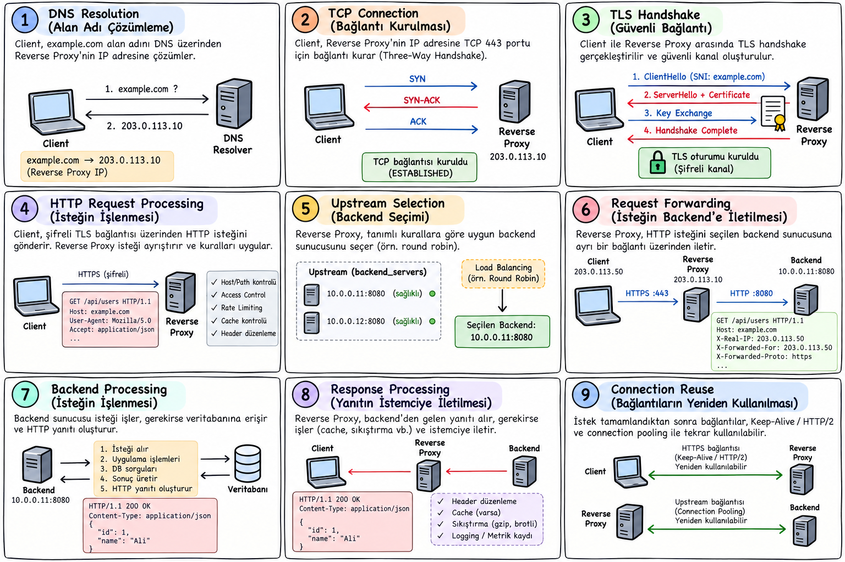

Slide 15
REVERSE PROXY NASIL ÇALIŞIR?
Bir kullanıcının https://example.com adresini ziyaret ettiğini düşünelim.
1) DNS Resolution
Tarayıcı, example.com alan adının IP adresini DNS üzerinden çözümler. Bu mimaride DNS kaydı, genellikle Reverse Proxy'nin veya önündeki public load balancer'ın IP adresine işaret eder.
Örneğin example.com → 203.0.113.10.
2) TCP Connection
HTTP/1.1 veya HTTP/2 TCP üzerinden kullanılıyorsa istemci, Reverse Proxy'nin 443 portuna
TCP Three-Way Handshake gerçekleştirir.
SYN → SYN-ACK → ACK

Slide 16
REVERSE PROXY NASIL ÇALIŞIR?
5) Request Routing
Reverse Proxy, isteğin Host, URL path veya diğer HTTP özelliklerini değerlendirir.
Örneğin /products isteğini 10.0.0.11:3000 adresindeki backend sunucusuna yönlendirir.
6) Backend Communication
Reverse Proxy, ilgili backend sunucusuna ayrı bir bağlantı üzerinden isteği iletir.
Reverse Proxy → 10.0.0.11:8080
7) HTTP Response
Backend sunucusundan gelen yanıt Reverse Proxy üzerinden istemciye döner.

Slide 17
LOAD BALANCER

Slide 18
LOAD BALANCER NEDİR?
Load Balancer, gelen ağ trafiğini birden fazla backend sunucusu arasında belirli algoritmalara göre dağıtan sistemdir.
Temel amacı, tek bir sunucunun aşırı yüklenmesini önlemek, sistem kapasitesini artırmak ve sunucu arızalarında hizmetin devam etmesine yardımcı olmaktır.

Slide 19
THANK YOU

